Slide 1

Thứ hai ngày 1 tháng 11 năm 2021
Toán
HAI ĐƯỜNG THẲNG
VUÔNG GÓC
Trang 50

Slide 2

KHỞI ĐỘNG

Slide 3
Đố em biết góc gì đây?
E
O
F

Slide 4
Đố em biết góc gì đây?
A
O
B

Slide 5
Đố em biết góc gì đây?
M
O
N

Slide 6
Đố em biết góc gì đây?

Slide 7
Toán
Hai đường thẳng vuông góc
A
B
Kéo dài hai cạnh BC và DC của hình chữ nhật ABCD ta được hai đường thẳng vuông góc tạ điểm C
D
C
Hai đường thẳng BC và DC vuông góc với nhau tạo thành bốn góc vuông có chung đỉnh C

Slide 8
A
B
Bước 1: Xác định góc vuông của ê ke.
Bước 2: Đặt ê ke sao cho góc vuông của ê ke trùng với một góc ở đỉnh, cạnh góc vuông thứ nhất của ê ke trùng với một đường thẳng.
D
C
Bước 3: Kiểm tra xem đường thẳng thứ hai có trùng với cạnh góc vuông thứ hai của ê ke hay không.
Kiểm tra hai đường thẳng vuông góc bằng ê ke.

Slide 9
Toán
Hai đường thẳng vuông góc
Ta thường dùng ê ke để kiểm tra hoặc vẽ hai đường thẳng vuông góc.
M
Hai đường thẳng vuông góc OM và ON tạo thành 4 góc vuông có chung đỉnh O.
o
N

Slide 10
Toán
Hai đường thẳng vuông góc
H
Hai đường thẳng vuông góc OH và OK tạo thành 4 góc vuông có chung đỉnh O.
o
K

Slide 11
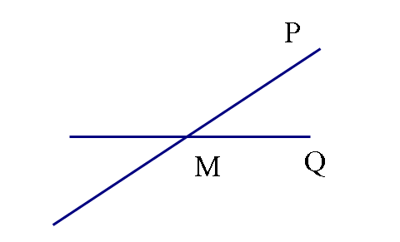
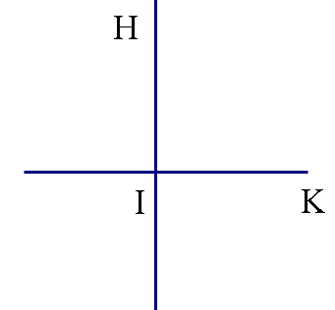
Bài 1. Dùng ê ke để kiểm tra để kiểm tra hai đường thẳng có vuông góc với nhau hay không?
a)
b)
HI vuông góc với IK
PM không vuông góc với MQ

Slide 12
Bài 2. Viết tiếp vào chỗ chấm :
Các cặp cạnh vuông góc với nhau có trong hình chữ nhật ABCD là :
A
B
Cạnh AB và AD vuông góc với nhau
D
C
Cạnh BA và BC vuông góc với nhau
Cạnh CB và CD vuông góc với nhau
Cạnh DA và DC vuông góc với nhau

Slide 13
Bài 3. Dùng ê ke để kiểm tra rồi viết tên từng cặp cạnh vuông góc với nhau có trong mỗi hình sau vào chỗ chấm :
a)
b)
AE và ED vuông góc với nhau;
CD và DE vuông góc với nhau.
MN và NP vuông góc với nhau;
NP và PQ vuông góc với nhau.

Slide 14
Bài 4. Cho hình tứ giác ABCD có góc đỉnh A và góc D là các góc vuông.
a) Hãy nêu tên từng cặp cạnh vuông góc với nhau.
b) Hãy nêu tên từng cặp cạnh cắt nhau mà không vuông góc với nhau.

Slide 15
Bài 4. Cho hình tứ giác ABCD có góc đỉnh A và góc D là các góc vuông.
a) Hãy nêu tên từng cặp cạnh vuông góc với nhau.
b) Hãy nêu tên từng cặp cạnh cắt nhau mà không vuông góc với nhau.
AD và DC vuông góc với nhau;
DA và AB vuông góc với nhau.
AB và BC vuông góc với nhau;
DC và CB vuông góc với nhau.

